Slide 1

Кто не ведает границ?
Он летит быстрее птиц,
Он то грозен, то мятежен,
То как пух весенний нежен.
Кто свободней всех на свете?
Догадались? Это...

Slide 2
Кто не ведает границ?
Он летит быстрее птиц,
Он то грозен, то мятежен,
То как пух весенний нежен.
Кто свободней всех на свете?
Догадались? Это...
ВЕТЕР

Slide 3


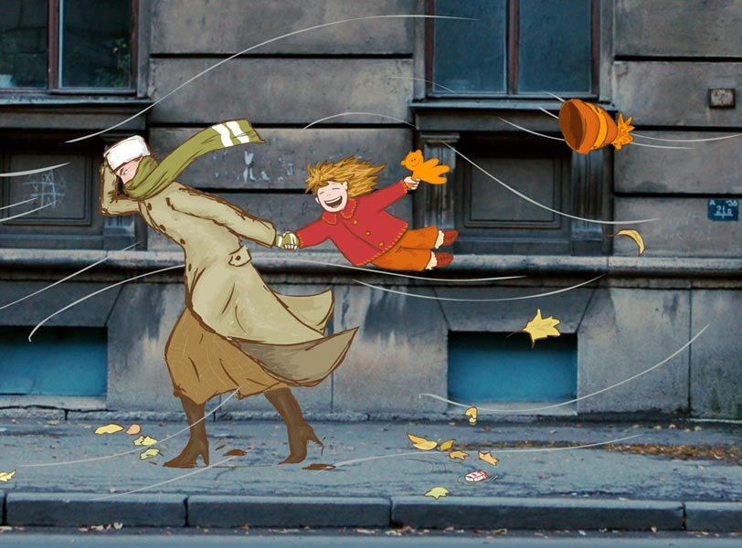
Движение воздуха.
Ветер.

Slide 4
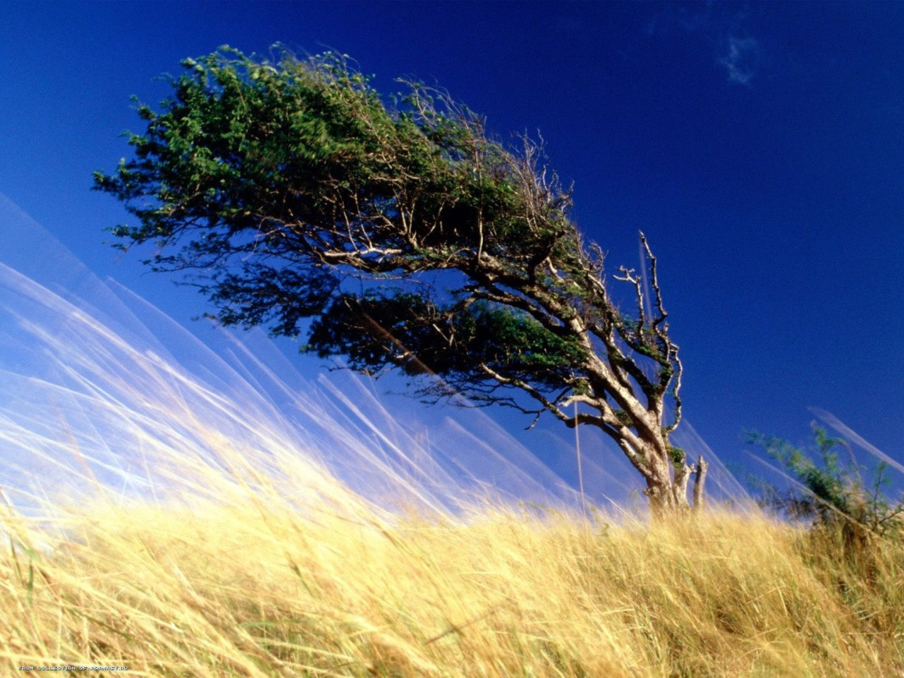
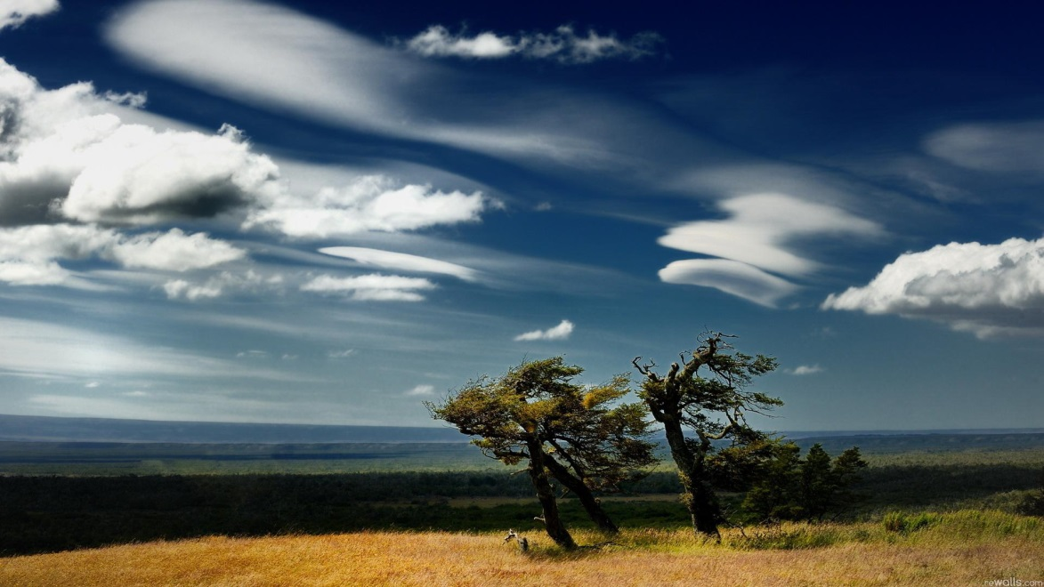
В природе постоянно происходит
движение тёплого и холодного воздуха. Тёплый воздух легче, он поднимается вверх. Его место занимает более холодный воздух. Так вдоль земной поверхности возникает движение воздуха, которое называется ВЕТРОМ.

Slide 5
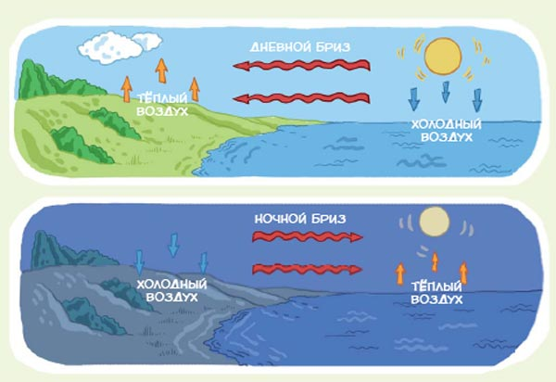
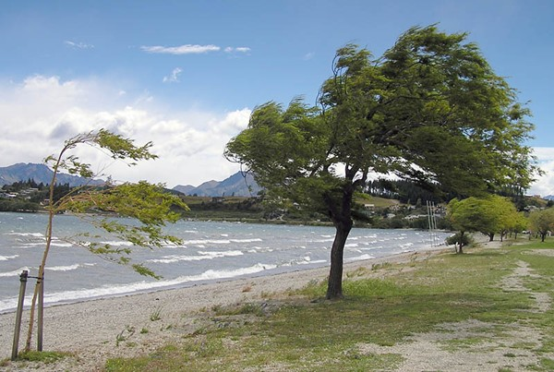
Днём суша быстро нагревается, а вода медленно. Поэтому днём воздух над сушей теплее, чем над водоёмом. Он поднимается вверх. На освободившееся место движется холодный воздух с водоёма. В результате днём ветер дует с водоёма на берег.

Slide 6
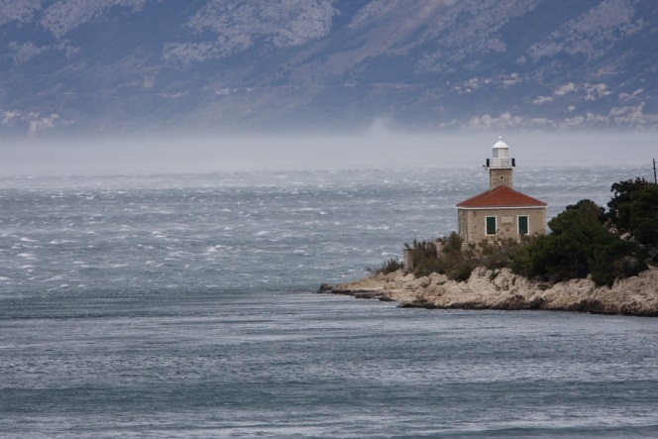
А ночью суша быстро охлаждается. А вода долго сохраняет своё тепло. Поэтому ночью ветер дует с берега на водоём.

Slide 7
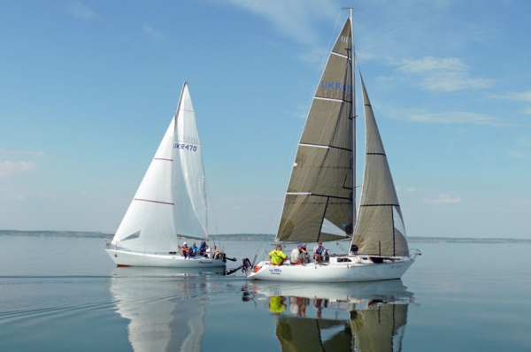
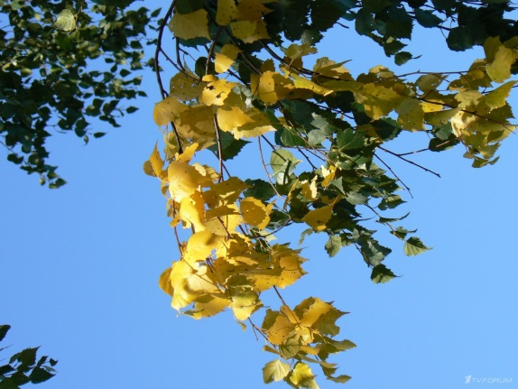
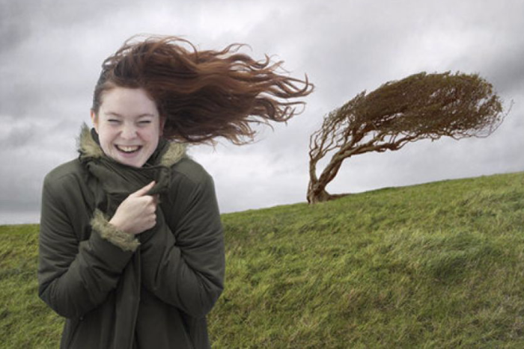
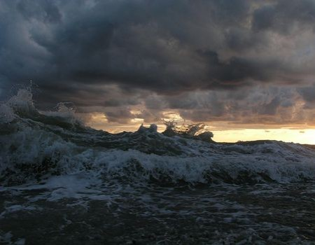
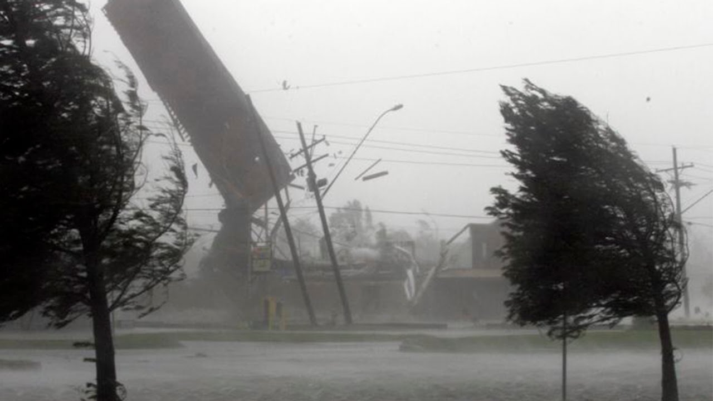
Чем больше различается температура воздуха над разными территориями, тем быстрее перемещается воздух и тем сильнее ветер.
ШТИЛЬ - БЕЗВЕТРИЕ
СЛАБЫЙ ВЕТЕР
СИЛЬНЫЙ ВЕТЕР
ШТОРМ – МОРСКОЙ ВЕТЕР
УРАГАН

Slide 8

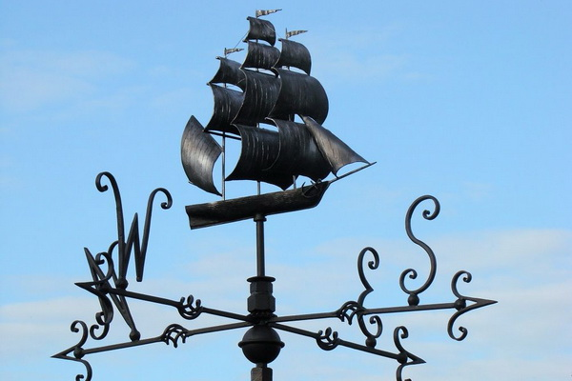
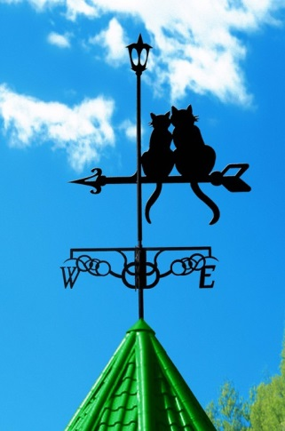

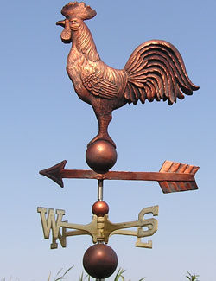
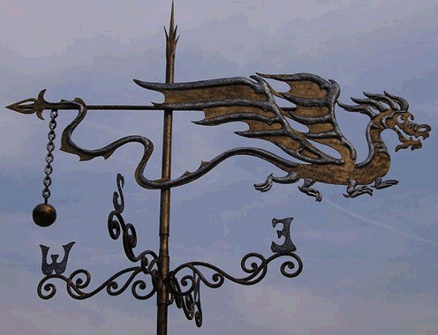
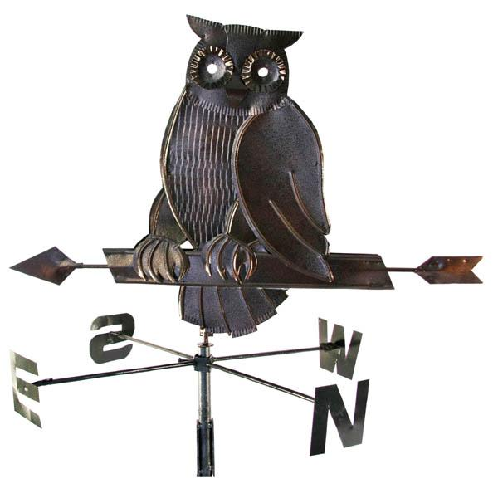
Для определения направления ветра придумали ФЛЮГЕР.
Фигурка разворачивается по ветру и показывает его направление.

Slide 9

Есть необычные ветра с причудливыми названиями
Плаксун — это западный ветер
в Архангельском поморье.
Часто Плаксун приносит дождь.

Slide 10
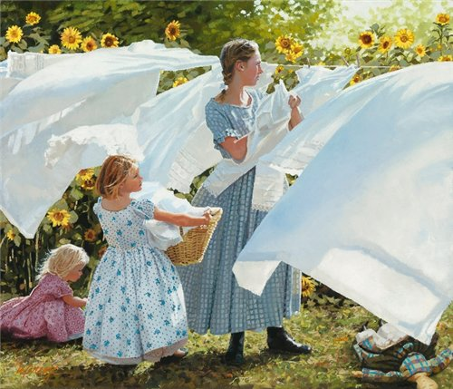
Бабий ветер — это слабый камчатский ветер, сопровождающийся ясной и теплой погодой. Обычно камчатские женщины сушили при этом ветре белье.

Slide 11


Доктор — это летний освежающий морской бриз. Обычно он начинается в полдень на побережье, где до этого стояла удушливая влажная и безветренная погода.

Slide 12


Арбузный ветер (Карпуз мельтеми, Мельтем) дует на турецком берегу Эгейского моря в период созревания арбузов.

Slide 13
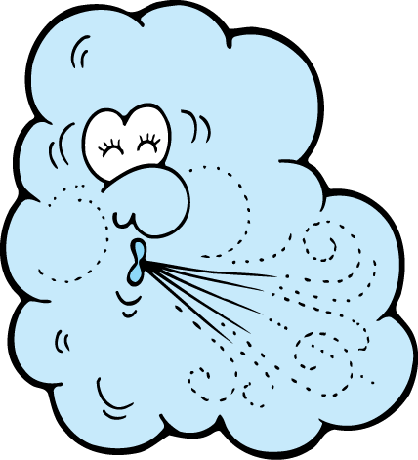

Железный Ветер (англ, iron wind) дует в Центральной Америке по нескольку дней подряд в феврале — марте. Ветер этот очень сильный и крайне неприятный. Он дует с северо-востока.
Жестокая буря в Джунгарских воротах, так называемый джунгарский «цунами», носит название Шайтан. Этим же словом называют песчаный или пыльный вихрь (dustdevil) в Пакистане и Индии. Он возникает от перегрева песков.
Косоглазый пьяный Боб — это имя летнего (декабрь—март) грозового шквала, который иногда случается на северо-западе Австралии.

Slide 14
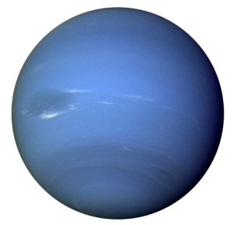
ЭТО ИНТЕРЕСНО!
Самые сильные ветра в Солнечной системе дуют на планете Нептун. Это планета славится своими бурями и быстрыми ветрами, которые всегда дуют только в западном направлении, против вращения планеты. Максимальная скорость, которую замерили учёные на Нептуне - 2 200 км/час.

Slide 15
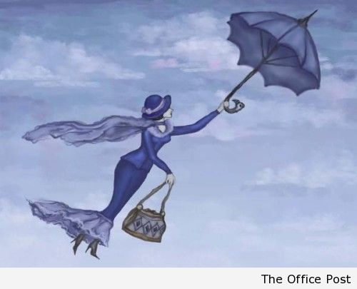
ЭТО ИНТЕРЕСНО!
В 1979 году американка Эльвита Адамс решила свести счёты с жизнью, выпрыгнув с 86 этажа Эмпайр-стейт-билдинг. Однако сильный порыв ветра задул её обратно к зданию, и она приземлилась на карниз 85 этажа, отделавшись только переломом бедра.

Slide 16
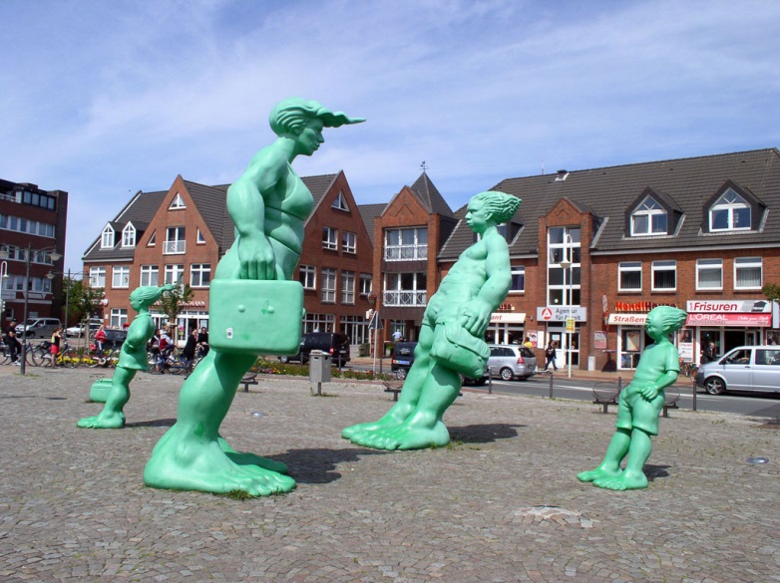
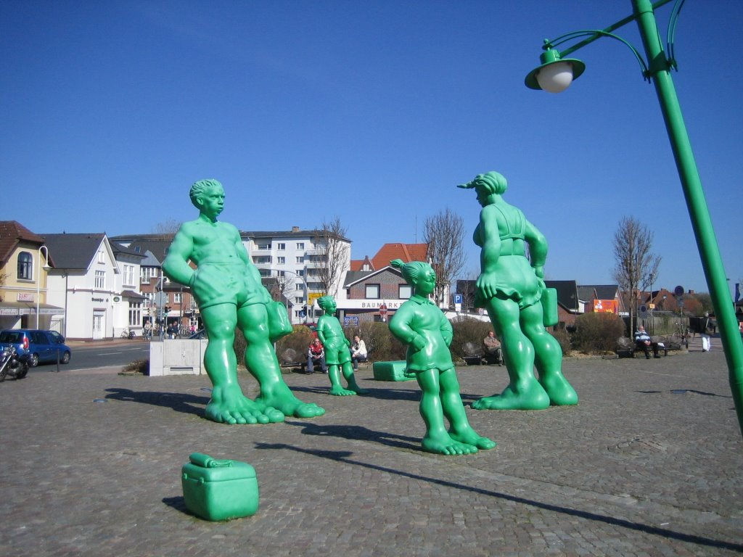
Памятники ветрам
"Путешественники на ветру" в Вестерланде, остров Зюльт, Германия
Памятник ветру подчеркивает особенность местного климата.

Slide 17
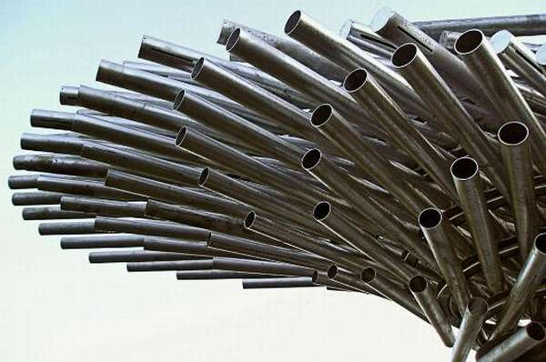
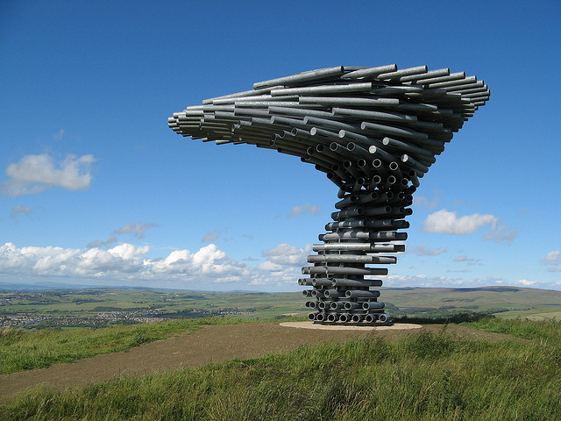
Памятники ветрам
Музыкальная скульптура – мертвый оркестр, состоящий из инструментов в виде трубок разных размеров, направления, который оживает при дуновении ветра. Причем ветер должен быть не очень сильным. Умеренным. Тогда и происходит таинство. Слушаешь и сливаешься с природой. Гармония мира.

Slide 18
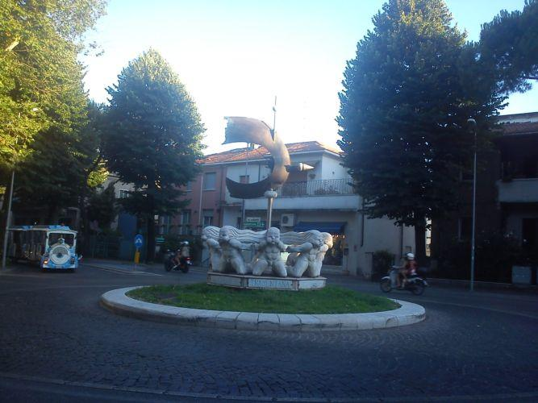
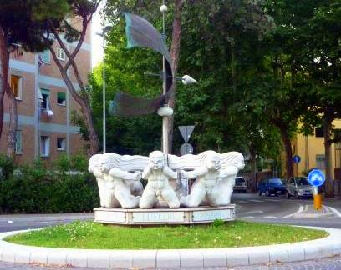
Памятники ветрам
Римини. Италия. Роза ветров над этим городом устроена так, что всю ночь дует только южный Ветер (Ostro). Утром и в первой половине дня, когда еще не очень жарко, ни одной тучки на небе нет. Можно купаться и загорать.

Slide 19

Продолжи любое предложение
Сегодня я узнал …
Было интересно …
Было трудно …
Я приобрел …
Я научился …
Меня удивило …

